Slide 1
2019년 7월 13일 조건문
참과 거짓을 판단하는 문장

Slide 2
if문
조건1
“돈이 있으면 택시를 타고,
돈이 없으면 걸어간다.”
조건2

Slide 3
if문
if 돈이 있음:
택시를 탄다
else: //돈이 없음
걸어간다

Slide 4
콜론
if문의 기본 구조
if 조건문:
수행할 문장 1
수행할 문장 2
else:
수행할 문장 a
수행할 문장 b
들여쓰기
“indentation
Error”

Slide 5
elif
if 조건문:
수행문장1
elif 조건문:
수행문장2
else:
수행문장3
이전 조건문이 거짓일 때 수행
**개수제한 없음**

Slide 6
elif
if 조건문:
pass
elif 조건문:
수행문장2
else:
수행문장3
수행할 문장이
없을 때 사용

Slide 7
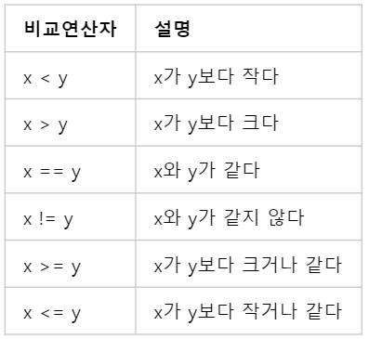
비교연산자

Slide 8
and, or, not
A and B : A와 B 모두 true
A or B : A와 B 둘 중 하나 또는 둘 다 true
A or B : A가 true일 때
B가 true인지 false인지 검사하지 않음

Slide 9
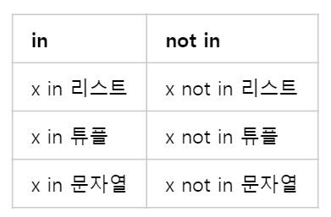
x in s, x not in s

Slide 10
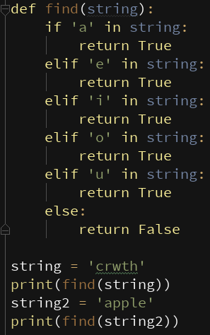
실습 _ 글자에 모음이 있는지 판별하기

Slide 11
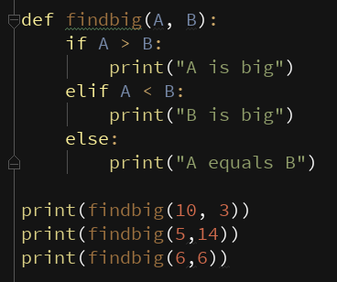
실습1 _ 두 수 비교하기
fill here

Slide 12
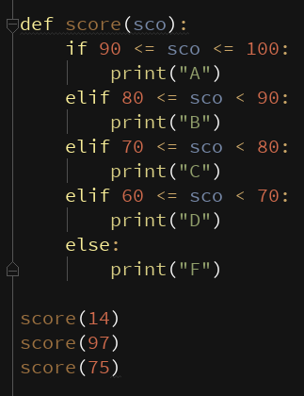
실습2 _ 시험점수 판별
fill here
A : 90 – 100
B : 80 – 89
C : 70 – 79
D : 60 - 69
F : 59 - 0

Slide 13
윤년
4로 나누어 떨어졌을 때 100으로 나누어 떨어지면 안되는 경우 빼고 모두 윤년
단, 4로 나누어 떨어졌을 때 400으로 나누어 떨어지면 윤년
=> 3가지 조건을 만족했을 때 윤년
def find(year):
print(find(2020))
print(find(2000))

